Slide 1
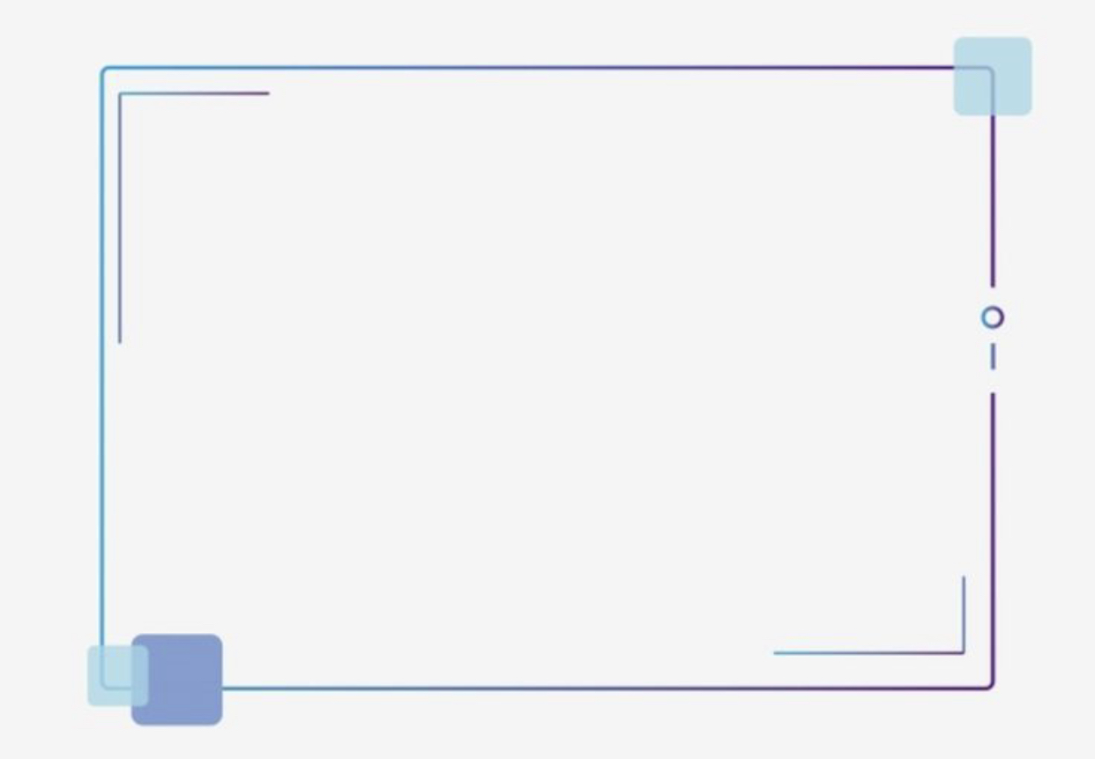

لكي تنجح خطّط ولكي تخطّط فكِّر واركل كل مايحبطك حتماً ستصعد القمم
@manal_joory

Slide 2


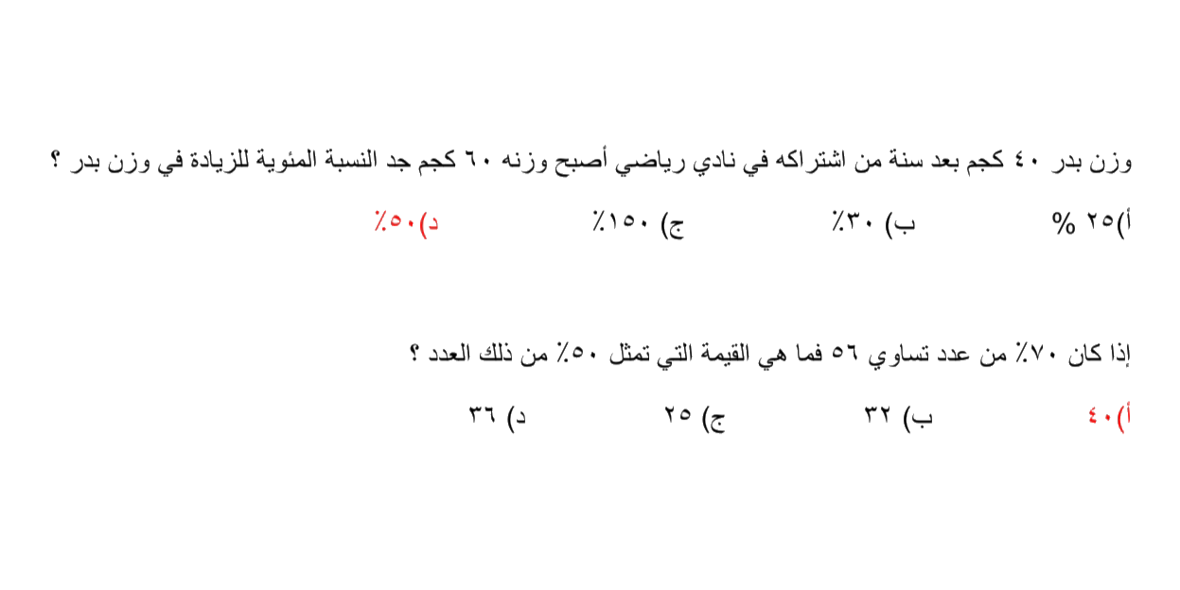

قدرات
@manal_joory

Slide 3
العمليات على كثيرات
الحدود
@manal_joory

Slide 4

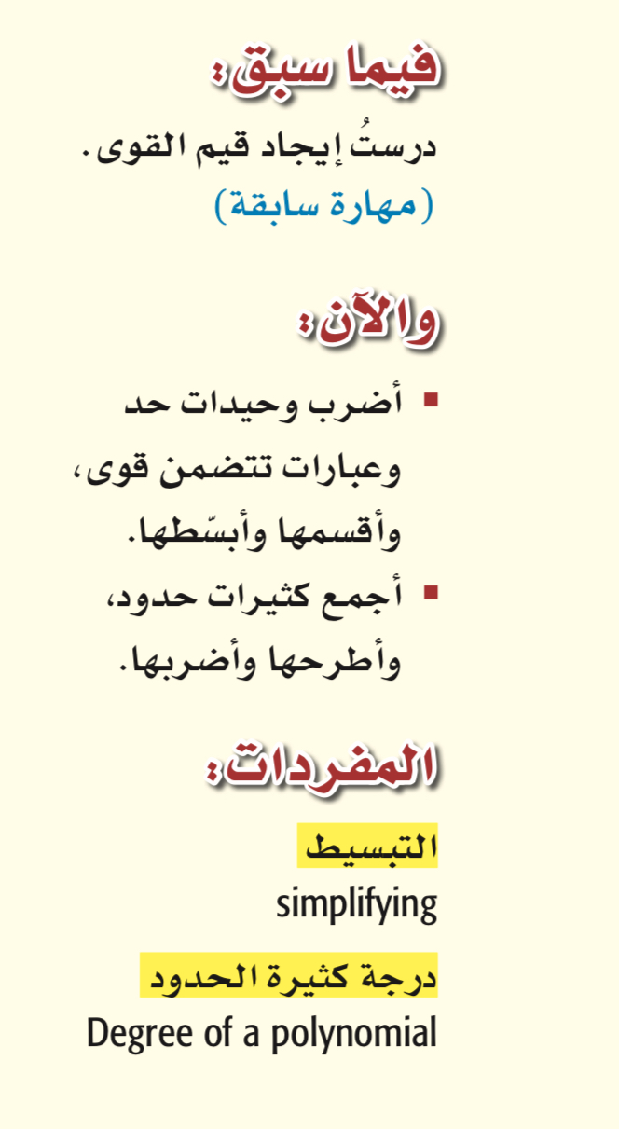
أهداف الدرس
@manal_joory

Slide 5

مفردات الدرس
@manal_joory

Slide 6
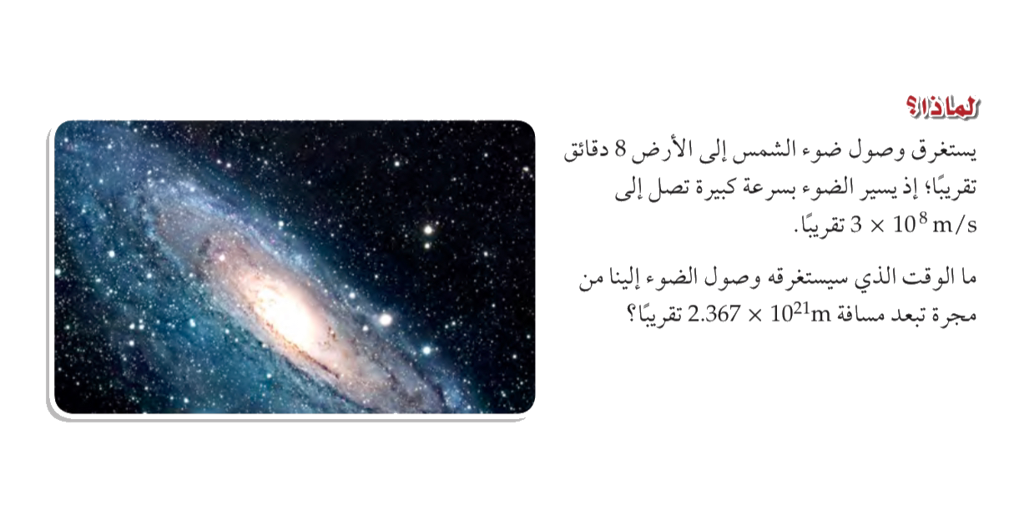
@manal_joory

Slide 7
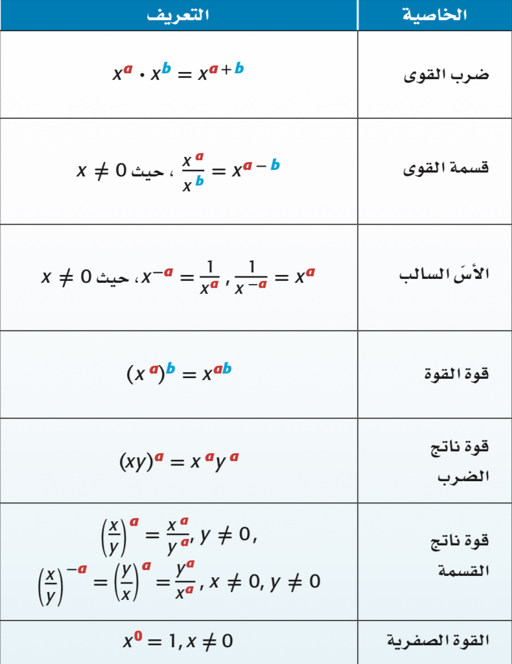
خصائص الأسس
@manal_joory

Slide 8
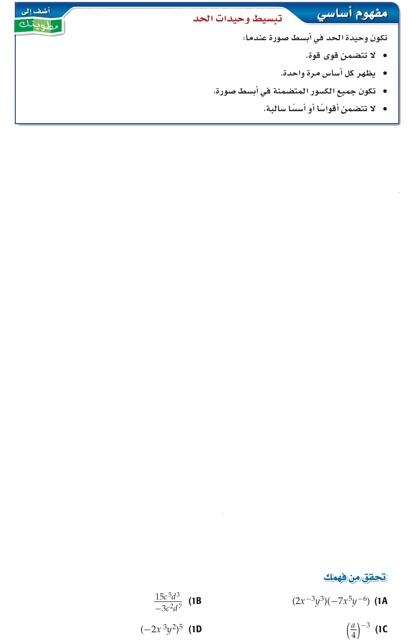
@manal_joory

Slide 9

تحقق من فهمك
@manal_joory

Slide 10
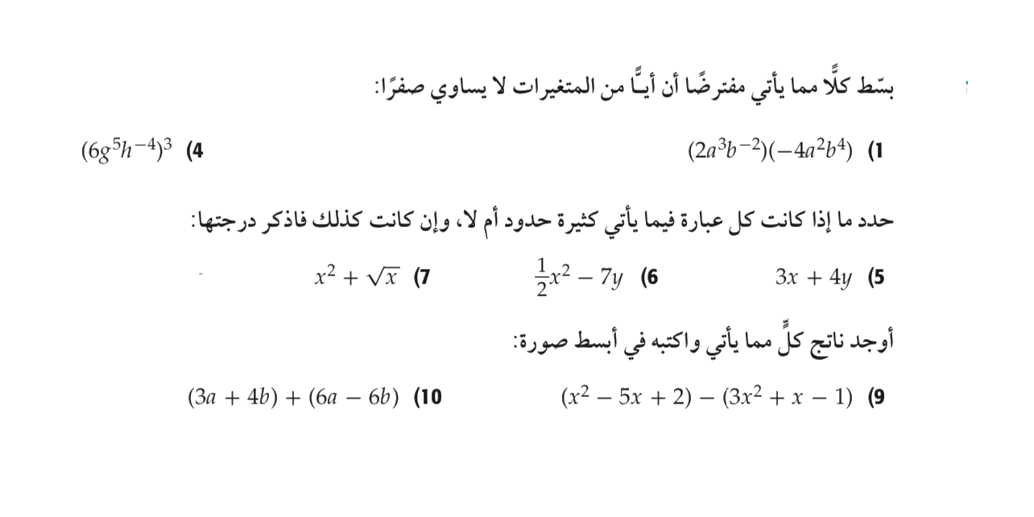
تأكد
@manal_joory

Slide 11
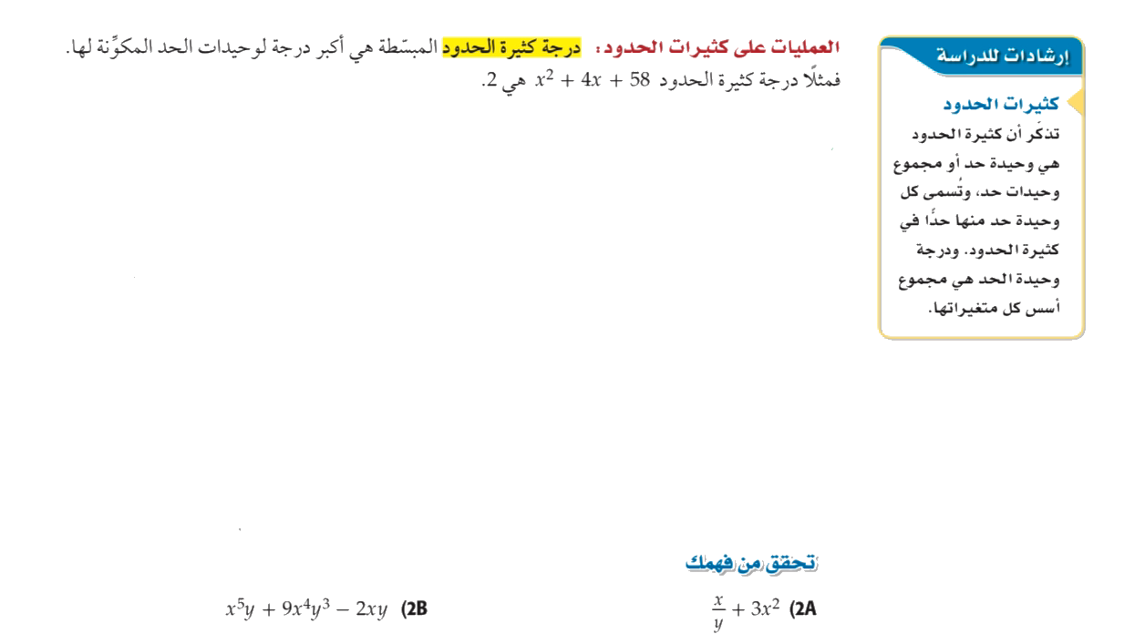
تحقق من فهمك
@manal_joory

Slide 12

تأكد
@manal_joory

Slide 13
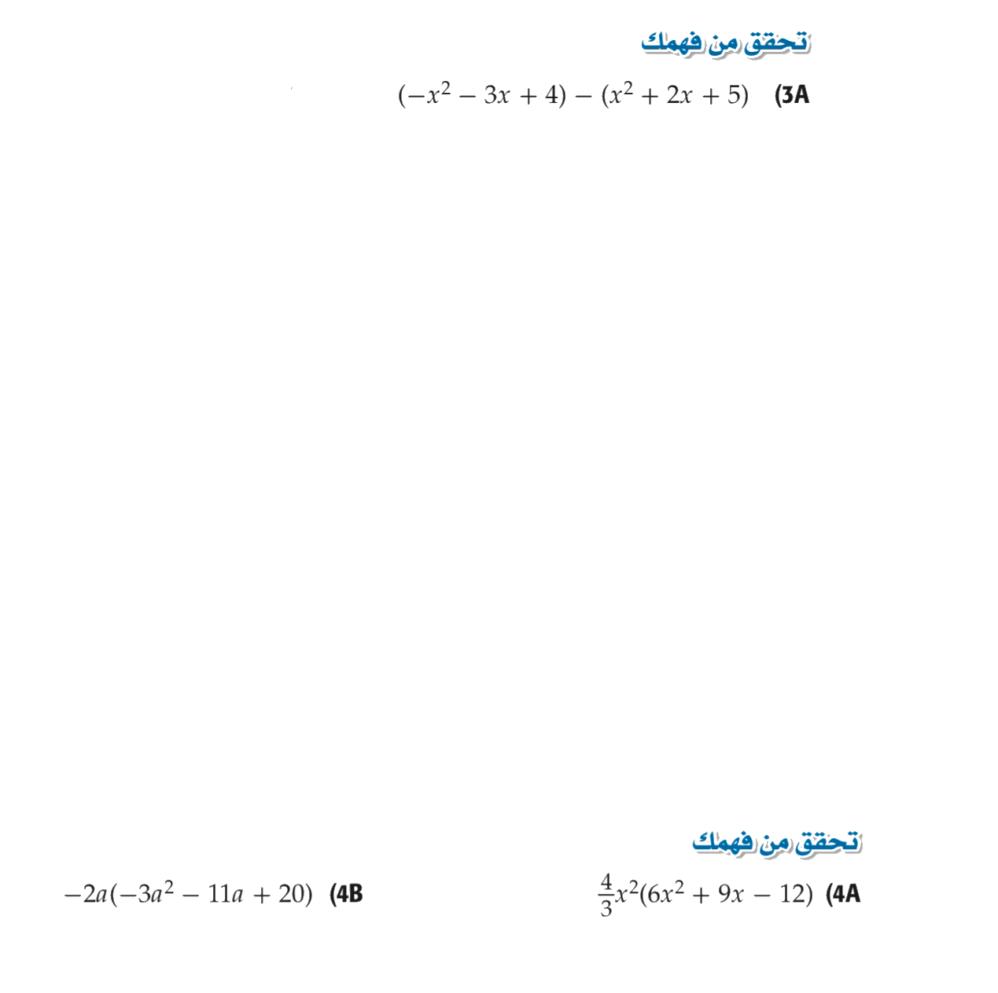
جمع كثيرات الحدود وطرحها
@manal_joory

Slide 14
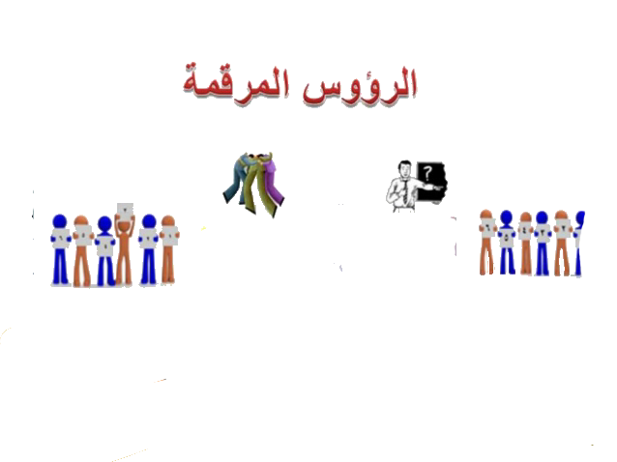
تأكد
@manal_joory

Slide 15
ضرب وحيدة حد في
كثيرة حدود
@manal_joory

Slide 16
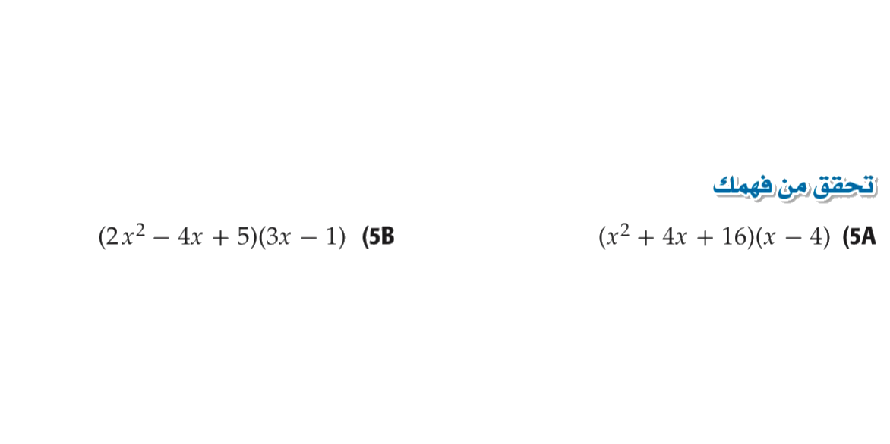
ضرب وحيدة حد في
كثيرة حدود
@manal_joory

Slide 17

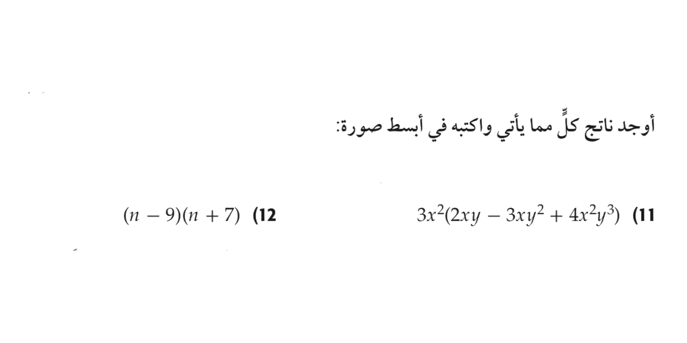
تأكد
@manal_joory

Slide 18
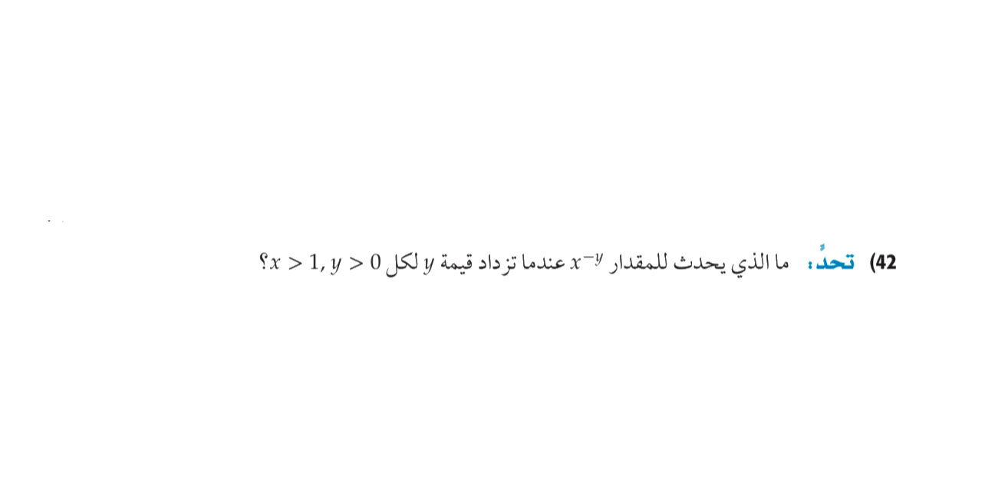
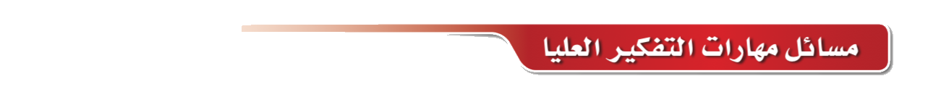
@manal_joory

Slide 19

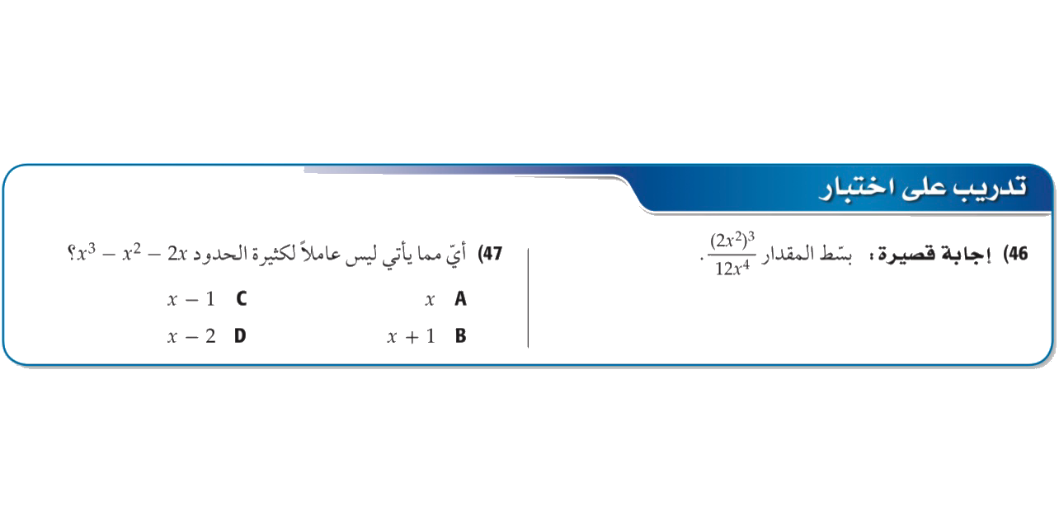
@manal_joory

